Slide 1
XÂY DỰNG WEBSITE BÁN QUẦN ÁO CANIFA SỬ DỤNG HTML, CSS, JAVASCRIPT
BẢO VỆ MODULE 01
NGƯỜI THỰC HIỆN:
MENTOR:
NGUYỄN TRƯỜNG SƠN
Mr TRẦN MINH CƯỜNG
Mr HÀ HỮU LONG

Slide 2

NỘI DUNG
Tổng quan dự án
Các công nghệ, công cụ sử dụng
Thiết kế giao diện
Hạn chế của của đề tài
Kết quả đạt được và hướng phát triển trong tương lai
Demo ứng dụng

Slide 3
1. TỔNG QUAN DỰ ÁN
Dự án là ứng dụng web thương mại điện tử bán quần áo sử dụng ngôn ngữ Javascript ,HTML, CSS
Sử ứng dụng web thương mại điện tử phù hợp và tương tác với người dùng.
Cũng như có sự quản lý của admin về tất cả các mục hiển thị trên trang web, admin và người dùng
Mục tiêu của dự án:
Tạo ra một giao diện trang bán hàng , giúp họ kết nối và tương tác một cách hiệu quả nhất.

Slide 4
2. CÁC CÔNG NGHỆ SỬ DỤNG TRONG ĐỀ TÀI
LANGUAGE:
JavaScript, HTML, CSS
lIBRARY:
owl caroulsel, font awesome, ion icon, sweetalert2, Jquery …

Slide 5




2. CÁC CÔNG CỤ SỬ DỤNG TRONG ĐỀ TÀI

Slide 6
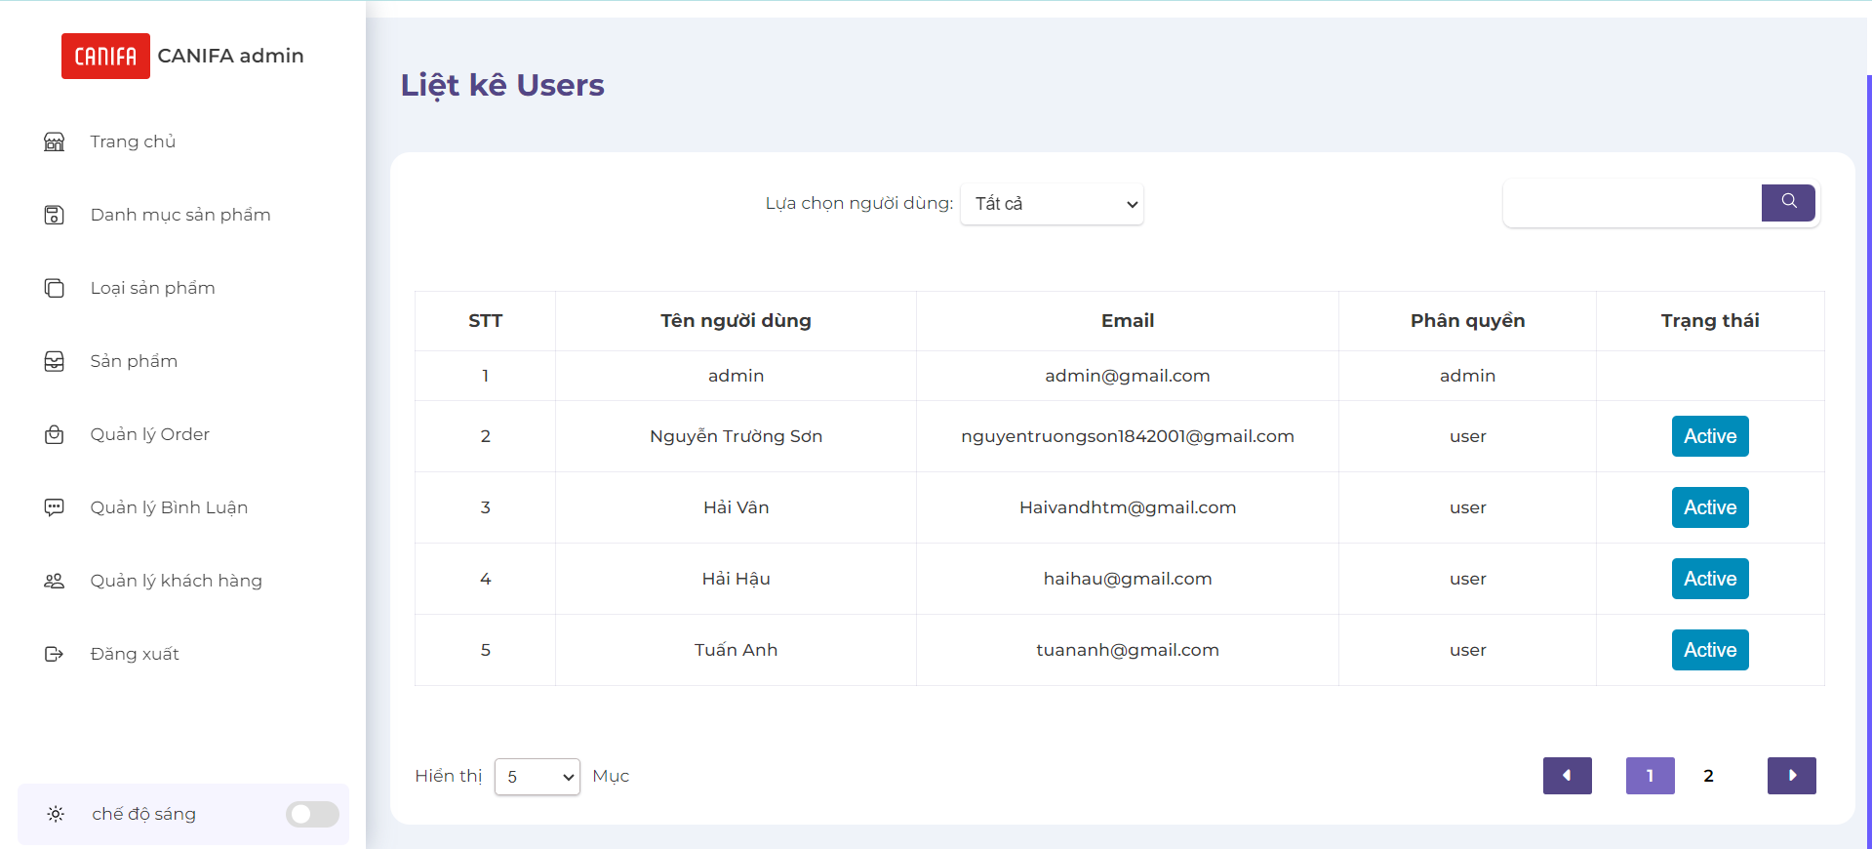
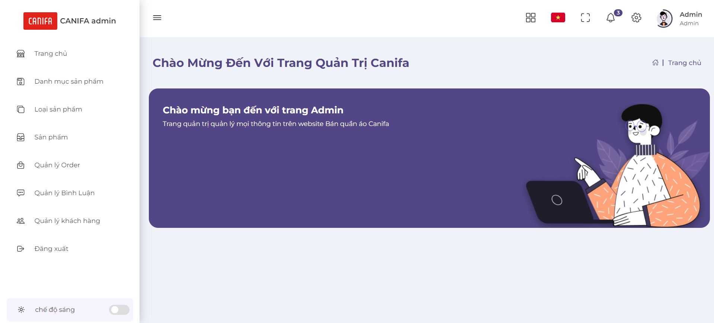
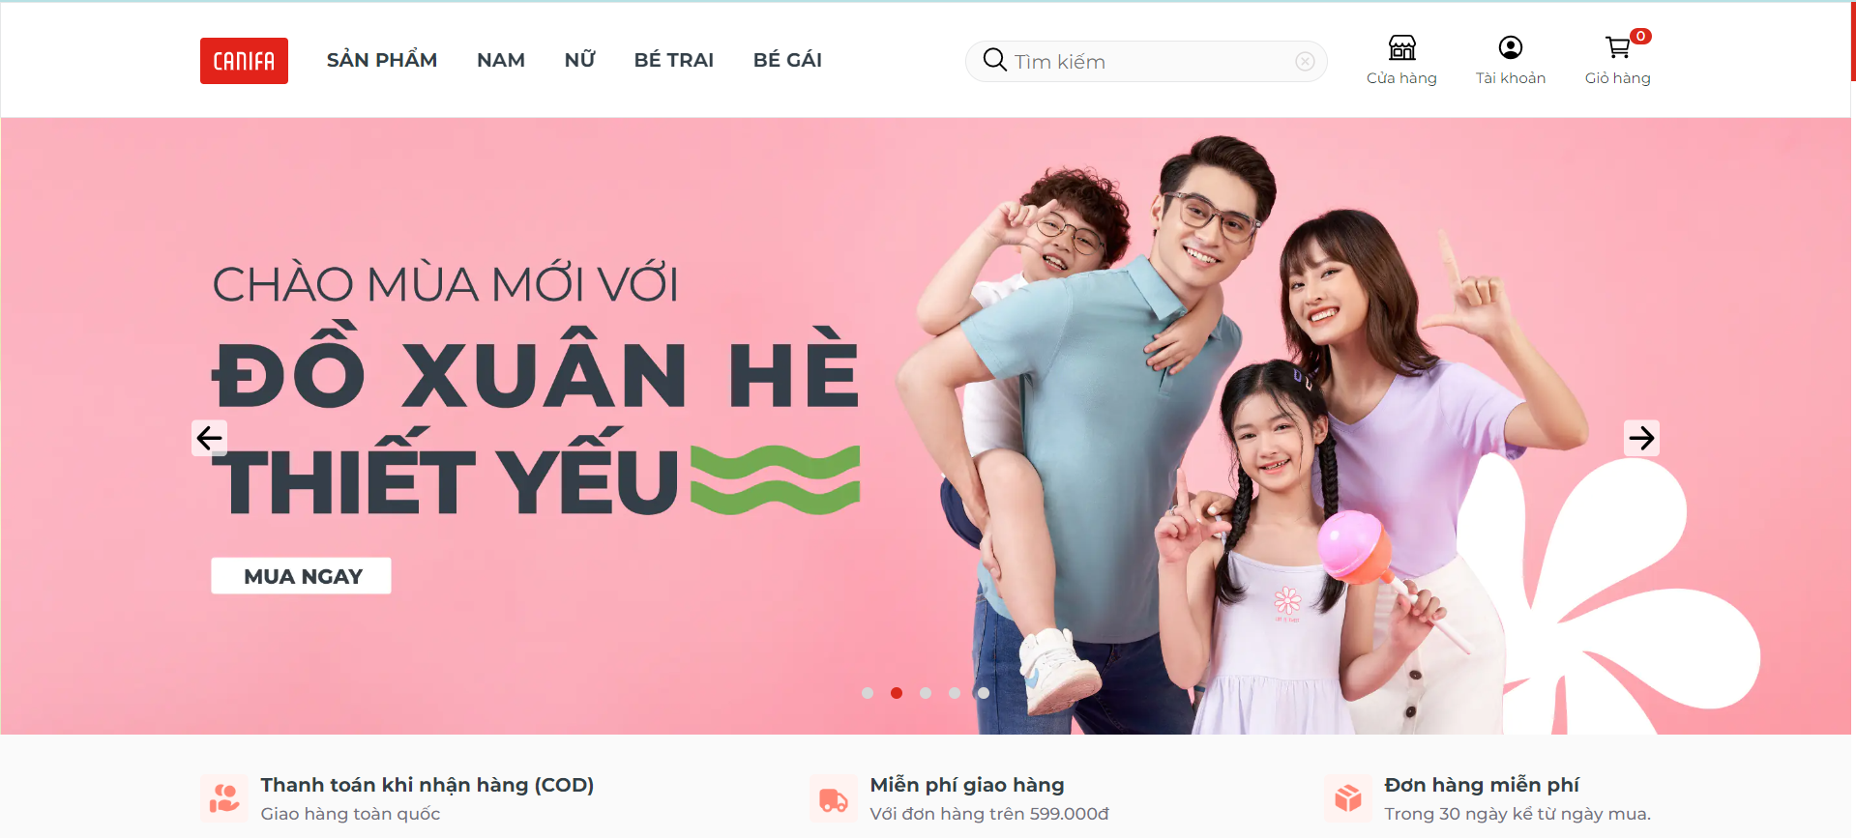
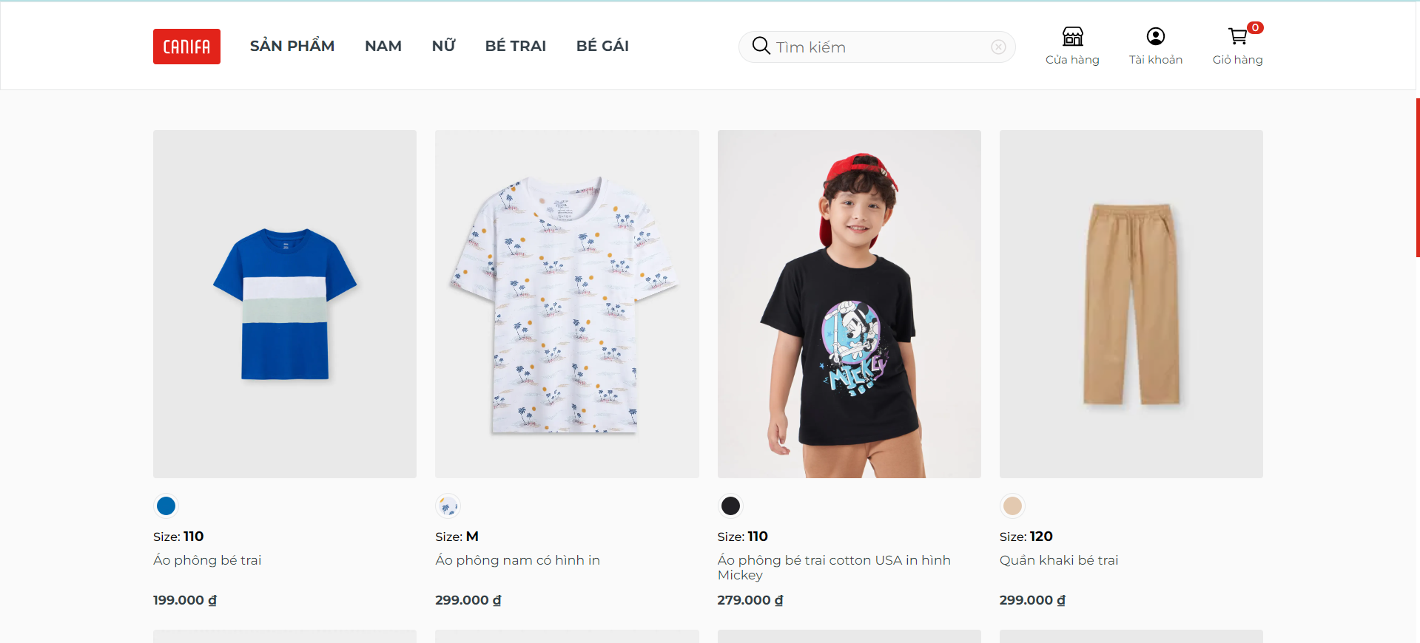
3. THIẾT KẾ GIAO DIỆN (WEBSITE)

Slide 7
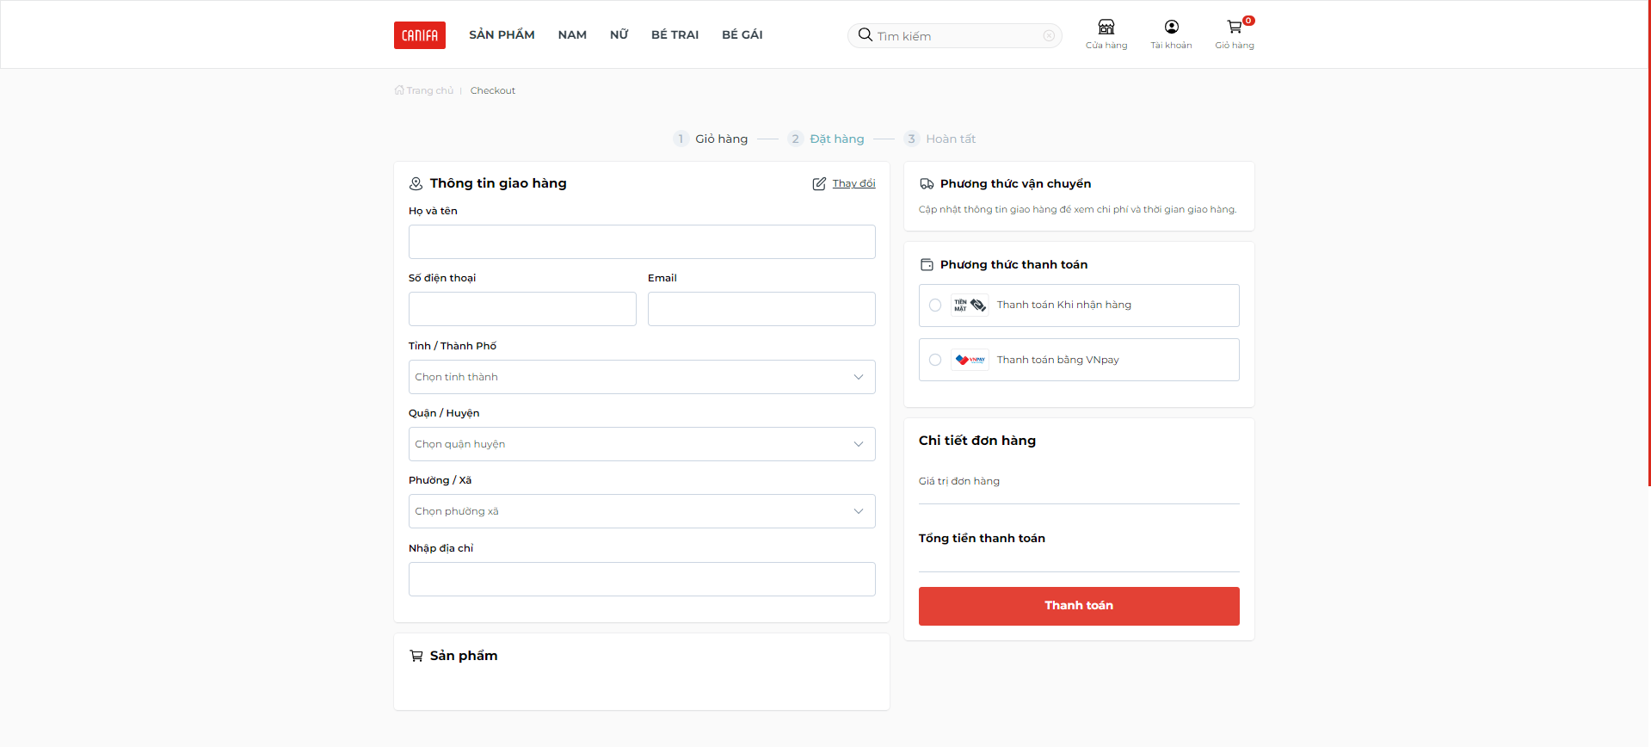
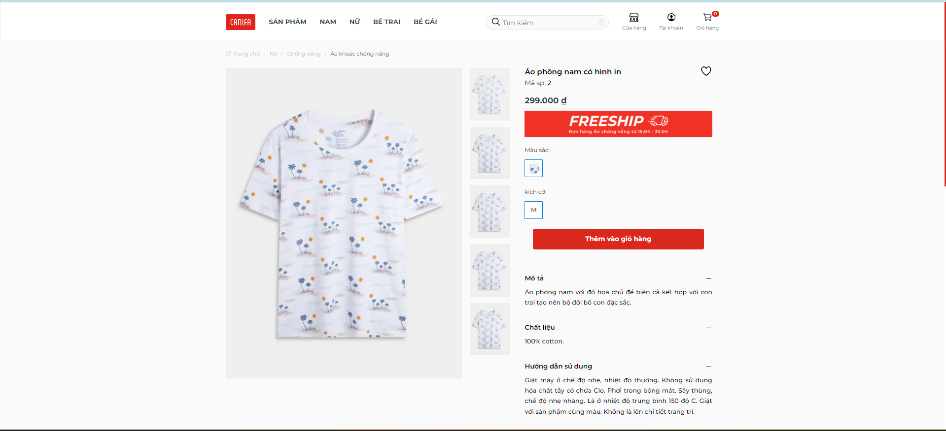
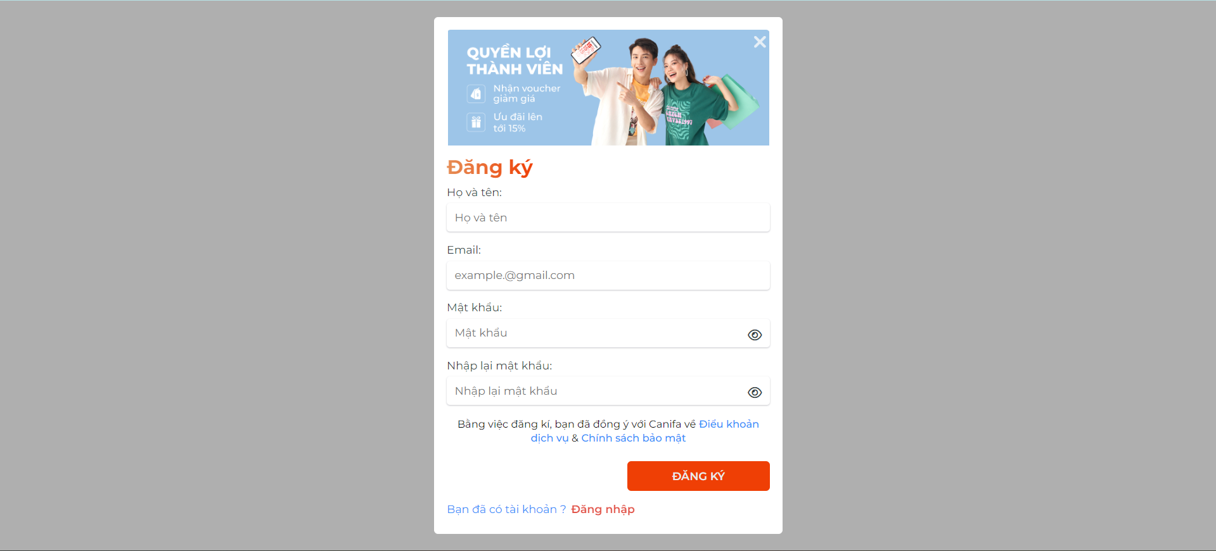
3. THIẾT KẾ GIAO DIỆN (NGƯỜI DÙNG)

Slide 8
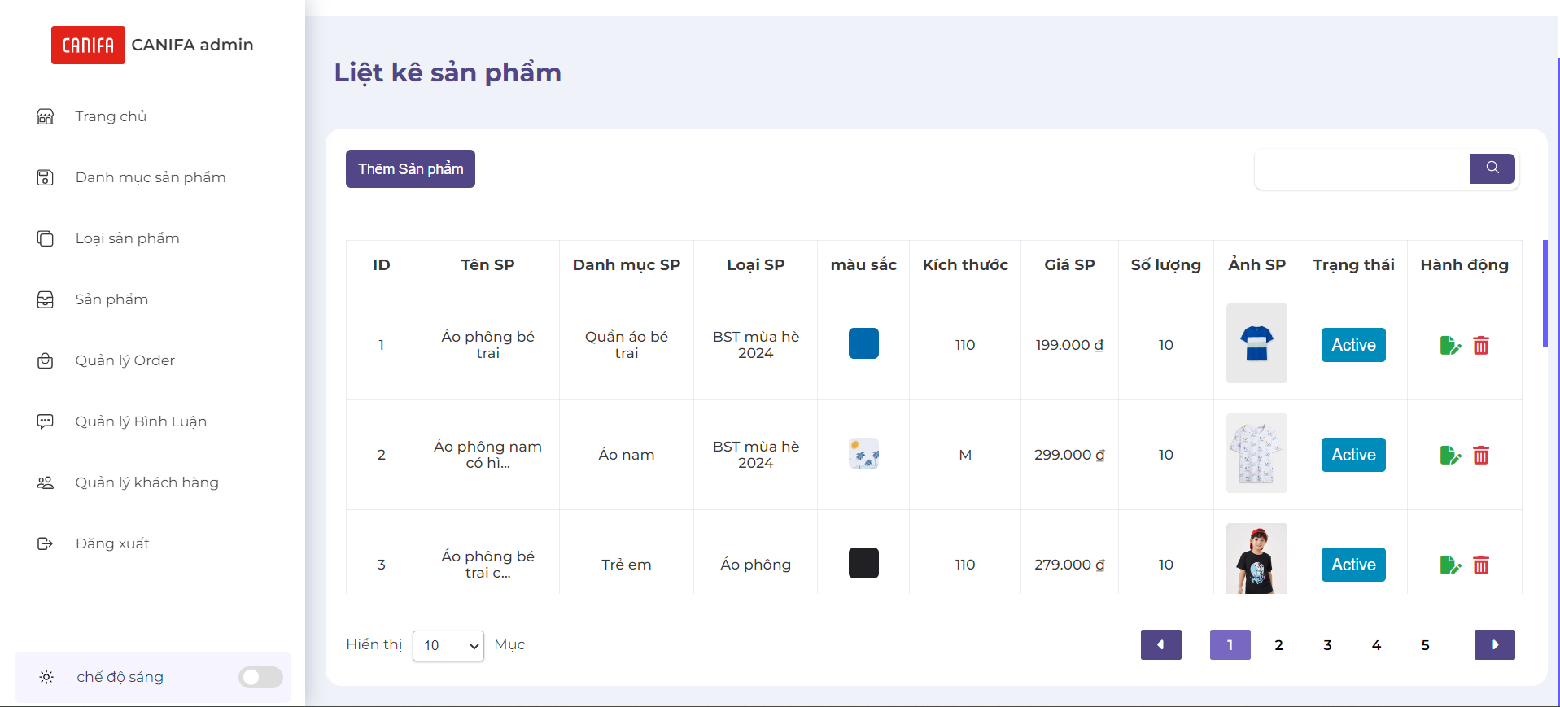
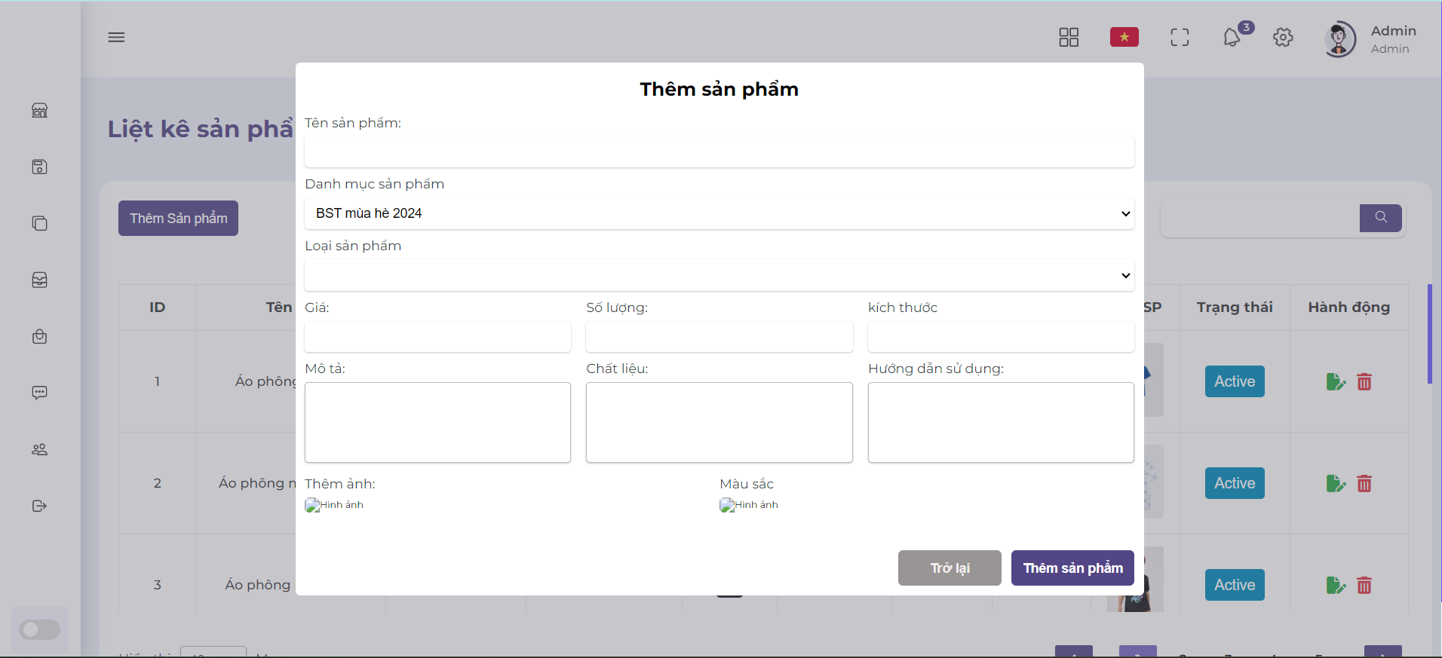
3. THIẾT KẾ GIAO DIỆN (ADMIN)

Slide 9
4. HẠN CHẾ CỦA ĐỀ TÀI
Đưa các tính năng nâng cao như:
Tích họp thành toán onl , off
Chưa có bảo mật , xác thực , …trên ứng dụng web.
Chưa đăng ký bằng mạng xã hội
Chat, tư vấn cho người dùng
chưa đặt trạng thái đơn hàng
Chưa thành thạo cách đẩy lên git và điền link dự án lên redmide,..
Chưa làm bình luận của khách hàng cũng chưa hiển thị sản phẩm yêu thích…

Slide 10
5. KẾT QUẢ ĐẠT ĐƯỢC VÀ HƯỚNG PHÁT TRIỂN
Kết quả đạt được:
Hoàn thành được dự án đã giao với các chức năng của 1 ứng dụng web thương mại điện tử.
Đẩy và lấy dữ liệu trên localStorage
Thanh toán đơn hàng, responsive , …
Định hướng phát triển:
Cách thức hoạt đông của trang web.
Bố cục của trang web.
Phát triển thành 1 trang web hoàn chỉnh

Slide 11
KẾT THÚC
CẢM ƠN MỌI NGƯỜI ĐÃ LẮNG NGHE
HỌC VIỆN ĐÀO TẠO LẬP TRÌNH CHẤT LƯỢNG NHẬT BẢN

